Slide 1


Практична робота 4 Стилі. Структура документа. Автоматизоване створення змісту. Гіперпосилання
За навчальною програмою 2017 року
Урок 25

Slide 2

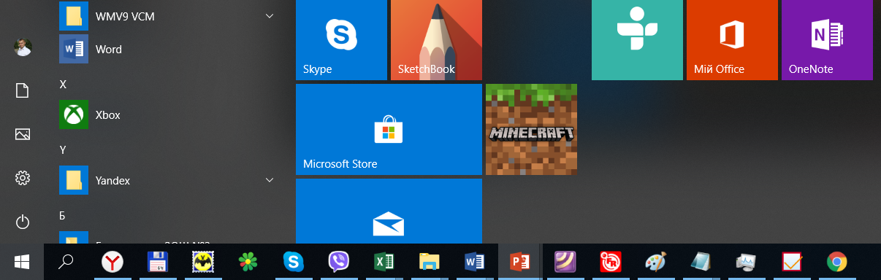
Текстовий процесор Microsoft Word
Розділ 3 § 3.1
Пуск
Word
2
1

Slide 3

Стилі в текстовому документі
Розділ 3 § 3.3
Для пришвидшення оформлення документів та їх об’єктів зручно використовувати стилі.
Стиль – це набір значень властивостей об’єктів певного типу, який має власне ім’я.
Наприклад,
стиль абзаців
визначає значення:
стиль таблиць
визначає значення:
властивостей вирівнювання тексту на сторінці, відступи від меж аркуша, міжрядковий інтервал тощо
колір і стиль ліній меж таблиці, колір заливки клітинок таблиці тощо.

Slide 4
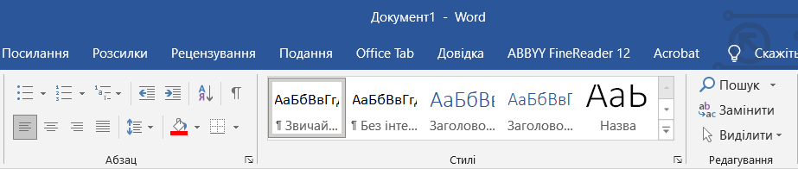
Використання експрес-стилів
Розділ 3 § 3.3
Ескізи експрес-стилів текстових об’єктів документа (символів, абзаців) відображено на вкладці Основне в групі Стилі.

Slide 5
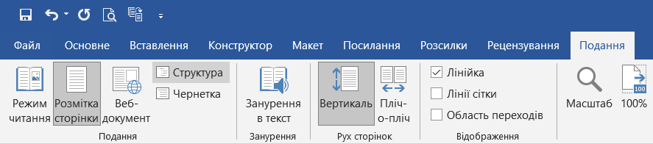
Створення структури документа та її використання
Розділ 3 § 3.3
Для перегляду структури документа використовують режим перегляду Структура, який установлюється вибором кнопки Структура на вкладці Подання у групі Подання.

Slide 6

Автоматизоване створення змісту документа
Розділ 3 § 3.4
Розглянемо, як створюється в текстовому документі його автоматизований зміст.
Зміст документа – це перелік назв структурних частин документа з відповідними номерами сторінок, де цей фрагмент тексту розпочинається.

Slide 7
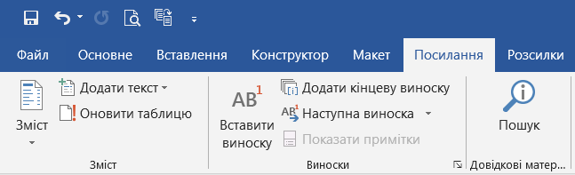
Автоматизоване створення змісту документа
Розділ 3 § 3.4
Для створення автоматизованого змісту документа слід:
Установити курсор у тому місці документа, де потрібно розмістити зміст документа.
Виконати Посилання ⇒ Зміст ⇒ Зміст.

Slide 8
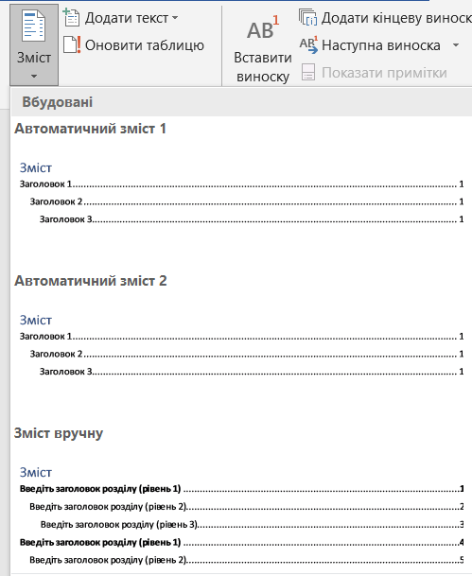

Автоматизоване створення змісту документа
Розділ 3 § 3.4
Продовження…
Вибрати зі списку вбудованих зразків потрібний варіант оформлення змісту

Slide 9
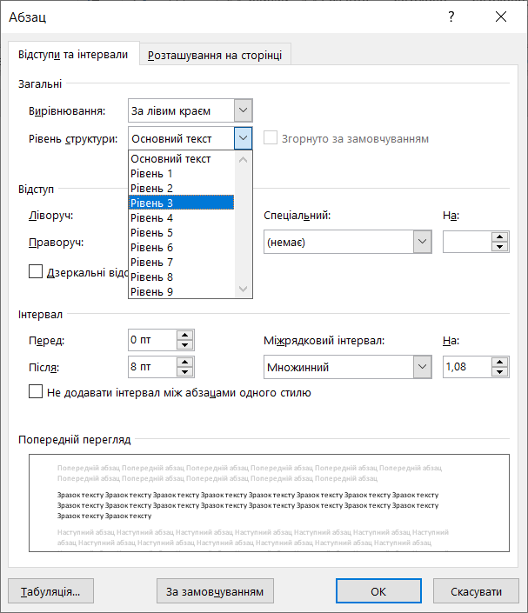
Створення гіперпосилань у текстовому документі
Розділ 3 § 3.4
Щоб створити в текстовому документі внутрішнє гіперпосилання, слід:
Відформатувати об’єкт документа, на який буде здійснюватися перехід за гіперпосиланням, з використанням будь-якого стилю Заголовок або створіть для нього закладку.

Slide 10
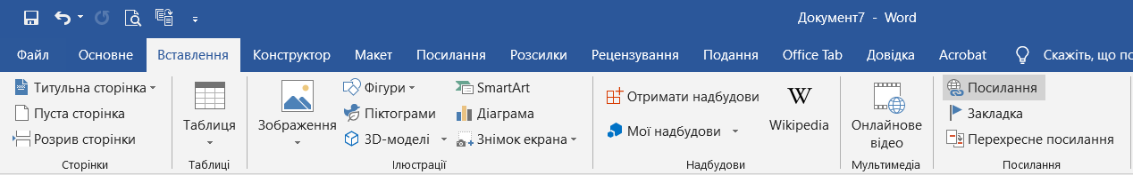
Створення гіперпосилань у текстовому документі
Розділ 3 § 3.4
Продовження…
Виділити в документі об’єкт, з яким буде пов’язано гіперпосилання (фрагмент тексту, малюнок тощо).
Виконати Вставлення ⇒ Посилання ⇒ Посилання.

Slide 11
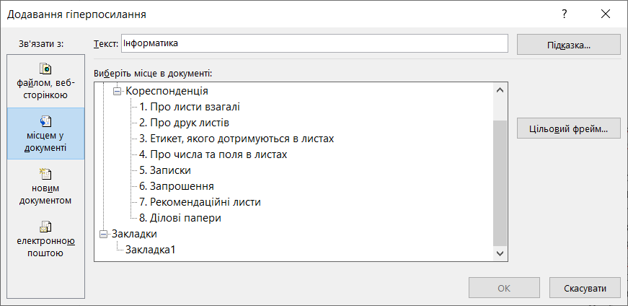
Створення гіперпосилань у текстовому документі
Розділ 3 § 3.4
Продовження…
Вибрати у вікні Додавання гіперпосилання в області Зв’язати з: кнопку місцем у документі.

Slide 12
Створення гіперпосилань у текстовому документі
Розділ 3 § 3.4
Продовження…
Вибрати в області Виберіть місце в документі в списку Заголовки або Закладки об’єкт документа, на який має здійснитися перехід.
Вибрати кнопку ОК.

Slide 13
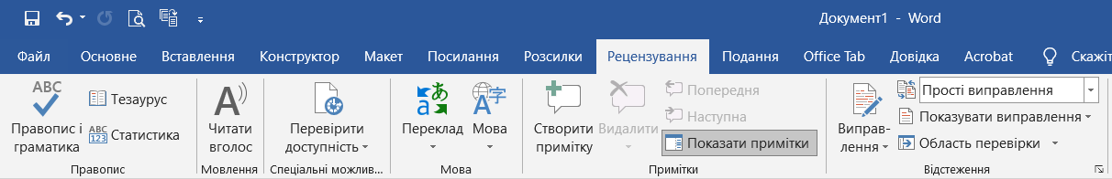
Спільна робота над документами
Розділ 3 § 3.4
Колективна робота з текстовими документами у Word здійснюється в режимі рецензування. Щоб увімкнути цей режим, потрібно виконати послідовність дій Рецензування ⇒ Відстеження і вибрати кнопку Виправлення.

Slide 14
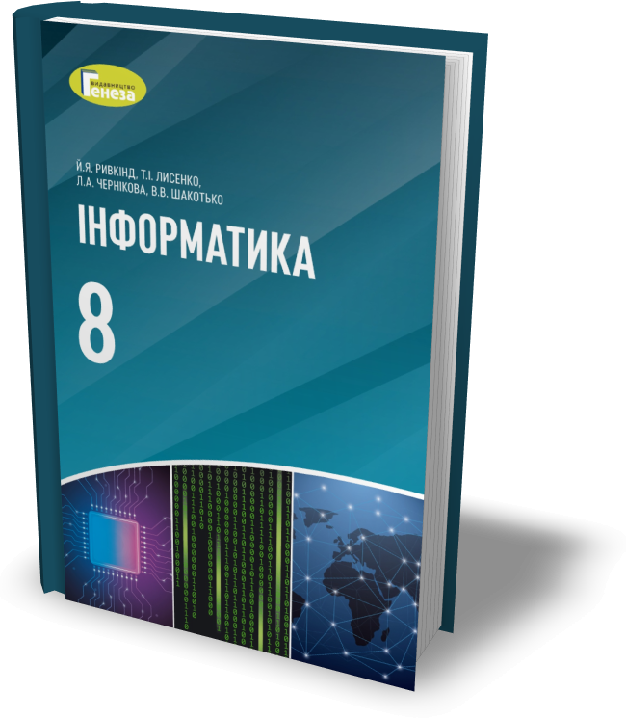
Домашнє завдання
Розділ 3 § 3.4
Проаналізувати
§ 3.4, ст. 94-95

Slide 15

Працюємо за комп’ютером
Розділ 3 § 3.4
Практична робота 4
Стилі. Структура документа. Автоматизоване створення змісту. Гіперпосилання

Slide 16
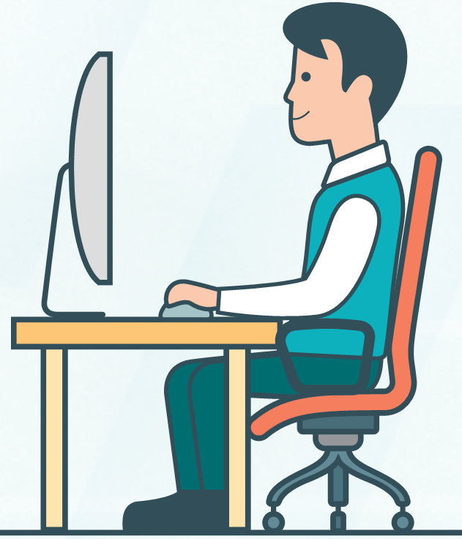
Працюємо за комп’ютером
Розділ 3 § 3.4
Сторінка
94-95

Slide 17
Дякую за увагу!
За навчальною програмою 2017 року
Урок 25

